Slide 1

LUYỆN TỪ VÀ CÂU
TỪ NHIỀU NGHĨA
GV: Đỗ Thị Kiều Hoa
Lớp 5A4

Slide 2


KHỞI ĐỘNG

Slide 3



Slide 4
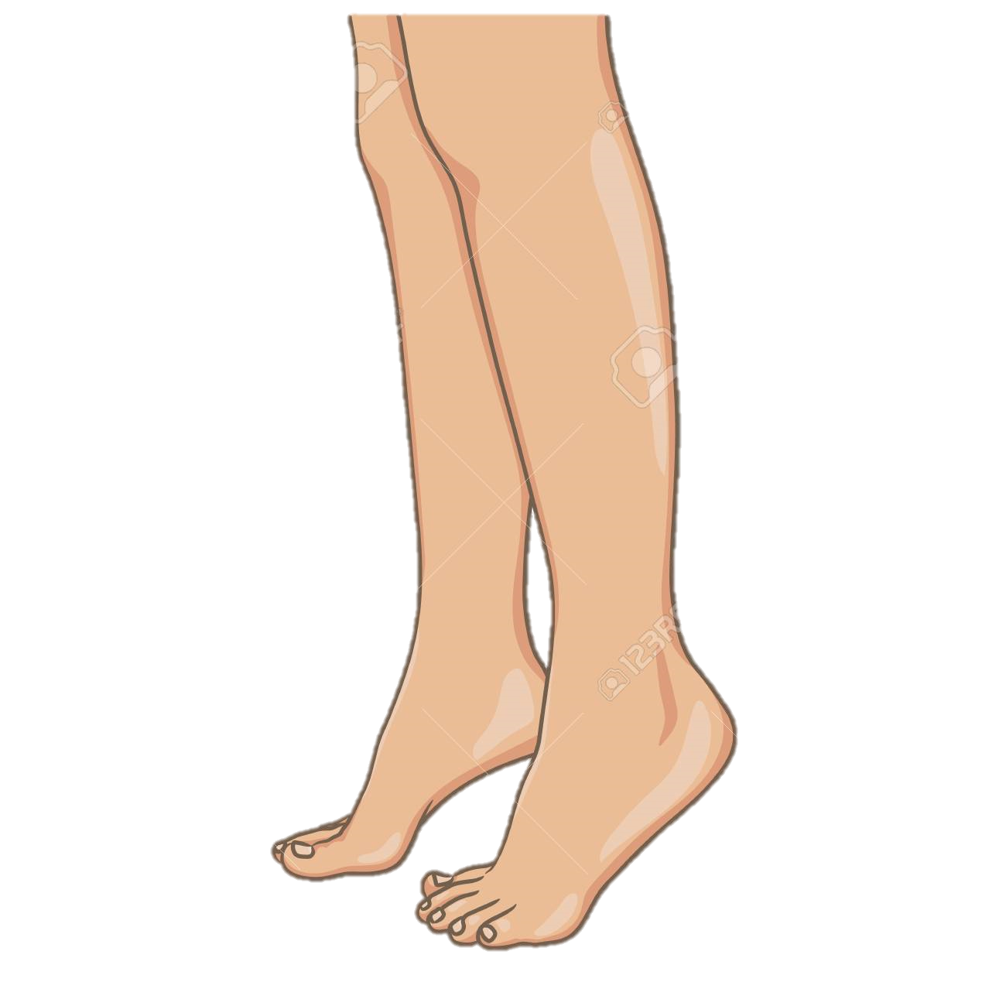
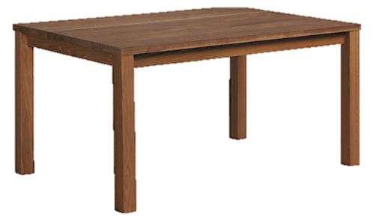
Bàn chân

Slide 5
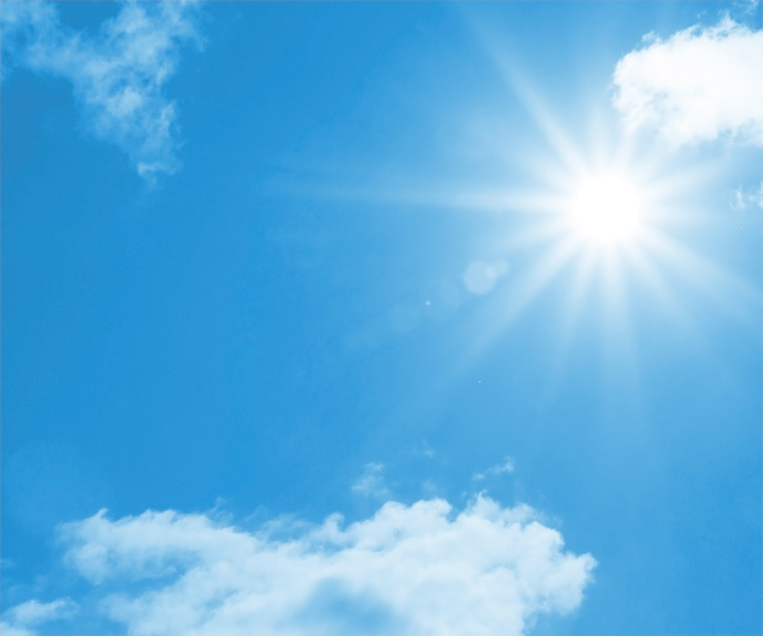
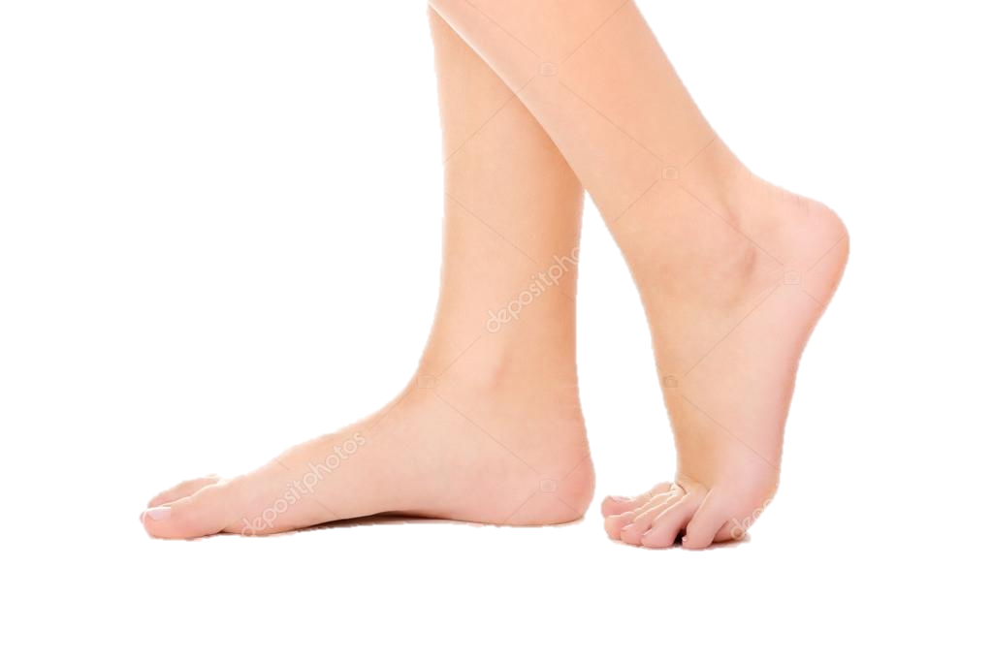
Chân trời

Slide 6


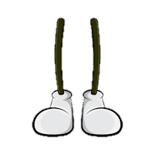
Chân núi

Slide 7
Chân bàn

Slide 8
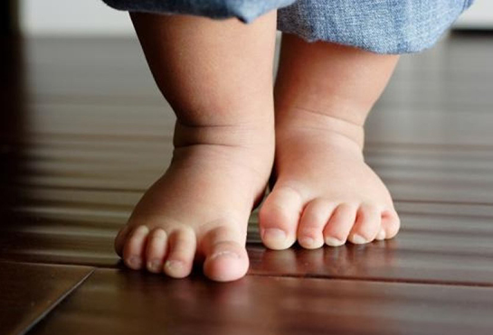


Chân trời
Chân/ Bàn chân
Chân núi
Chân bàn

Slide 9


Luyện
từ
câu
và
TỪ NHIỀU NGHĨA

Slide 10
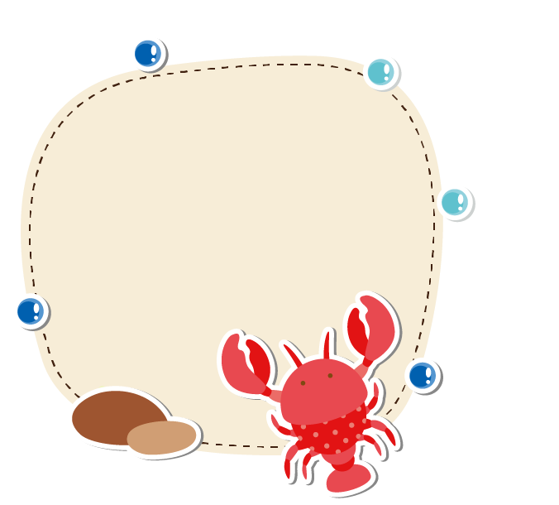

Mục tiêu
1. Nắm được thế nào là từ nhiều nghĩa.
2. Nhận biết được trường hợp mang nghĩa gốc hay nghĩa chuyển trong câu văn.
3. Tìm được ví dụ về sự chuyển nghĩa của từ theo yêu cầu.

Slide 11
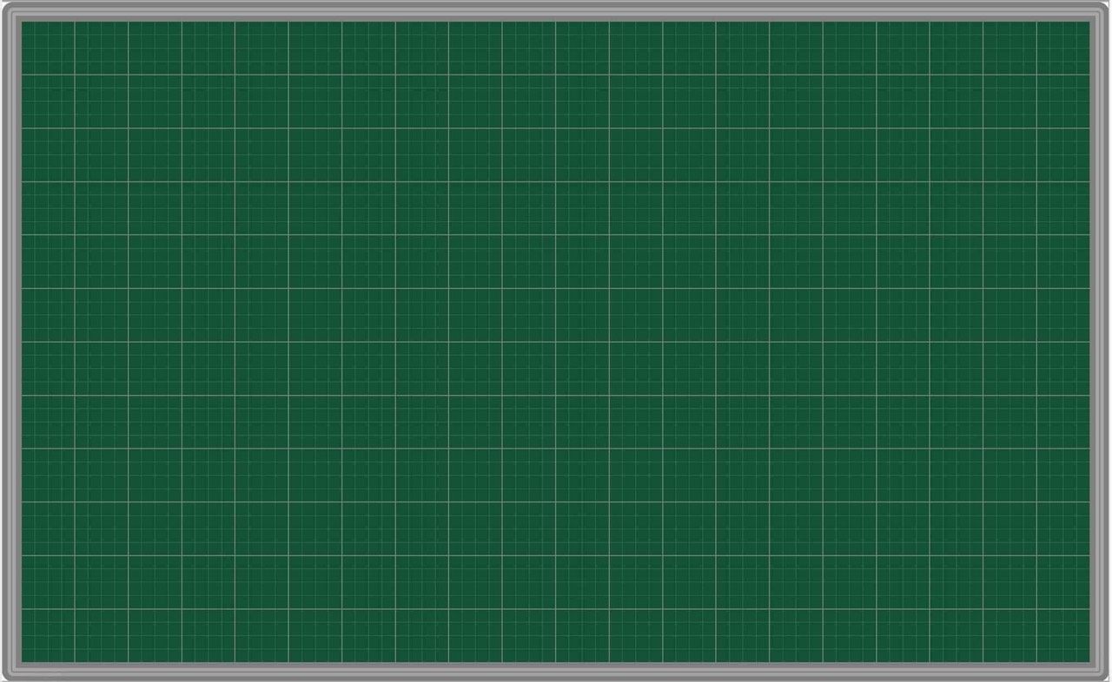
Thứ ba ngày 19 tháng 10 năm 2021
Luyện từ và câu
Từ nhiều nghĩa ( trang 66)

Slide 12
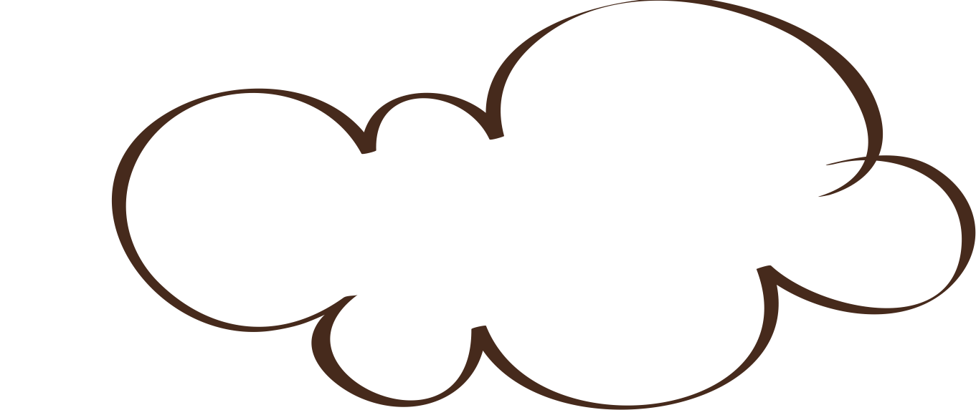
NHẬN XÉT
PART 1.
Tìm hiểu về từ nhiều nghĩa

Slide 13


I. Nhận xét
1. Tìm nghĩa ở cột B thích hợp với mỗi từ ở cột A:
A
B
Răng
Bộ phận ở hai bên đầu người và động vật, dùng để nghe.
Mũi
Phần xương cứng, màu trắng, mọc trên hàm, dùng để cắn, giữ và nhai thức ăn.
Tai
Bộ phận nhô lên ở giữa mặt người hoặc động vật có xương sống, dùng để thở và ngửi.

Slide 14
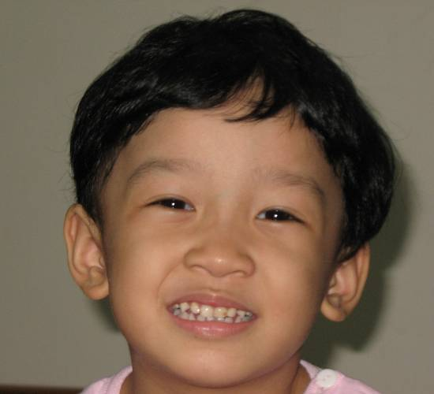
I. Nhận xét
Mũi
Tai
Nghĩa gốc
(là nghĩa ban đầu của vật)
Răng

Slide 15
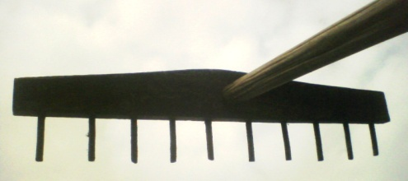

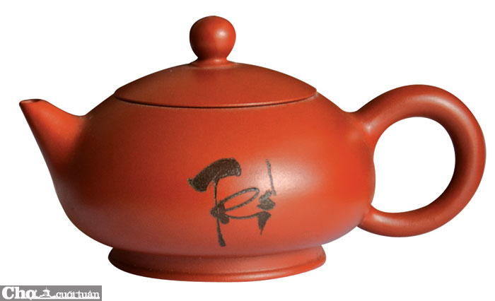
I. Nhận xét
2. Nghĩa của các từ in đậm trong khổ thơ sau có gì khác nghĩa của chúng ở bài tập 1?
Răng
Răng của chiếc cào
Làm sao nhai được?
Mũi thuyền rẽ nước
Thì ngửi cái gì?
Cái ấm không nghe
Sao tai lại mọc?
Mũi
tai

Slide 16
I. Nhận xét
      Răng của chiếc cào không phải để cắn, giữ và nhai thức ăn như răng người.
Mũi thuyền không phải dùng để thở và ngửi được.
Tai của cái ấm không dùng để nghe
như tai người và động vật được.
Vậy: Răng cào, mũi thuyền, tai ấm là những từ mang nghĩa chuyển.

Slide 17
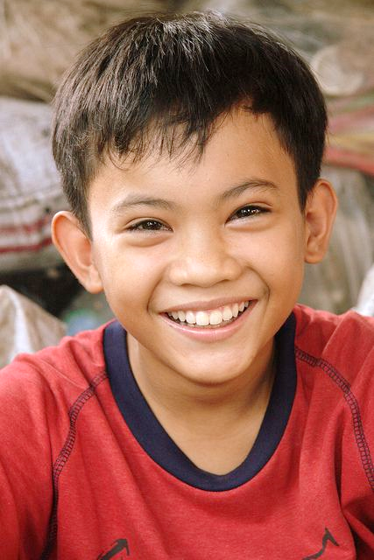
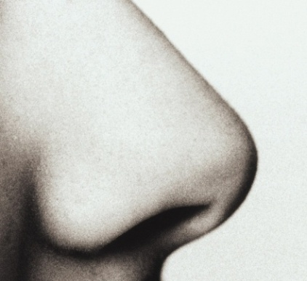
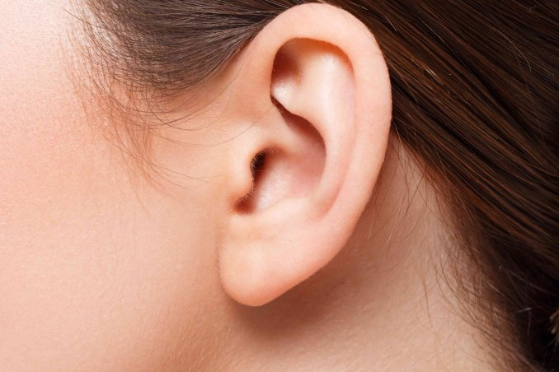
I. Nhận xét
3. Nghĩa của các từ răng, mũi, tai ở bài tập 1 và bài tập 2 có gì giống nhau?
Răng
Mũi
Tai

Slide 18
I. Nhận xét
3. Nghĩa của các từ răng, mũi, tai ở bài tập 1 và bài tập 2 có gì giống nhau?
Răng
Nét nghĩa giống nhau:
Đều chỉ vật nhọn, sắc, sắp đều nhau thành hàng
Giống nhau về hình dạng

Slide 19
I. Nhận xét
3. Nghĩa của các từ răng, mũi, tai ở bài tập 1 và bài tập 2 có gì giống nhau?
Mũi
Nét nghĩa giống nhau:
Cùng chỉ bộ phận nhọn, nhô ra phía trước.
Giống nhau về hình dạng, vị trí

Slide 20
I. Nhận xét
3. Nghĩa của các từ răng, mũi, tai ở bài tập 1 và bài tập 2 có gì giống nhau?
Tai
Nét nghĩa giống nhau:
Cùng chỉ bộ phận ở bên chìa ra như cái tai
Giống nhau về hình dạng, vị trí.

Slide 21
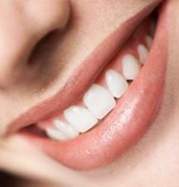


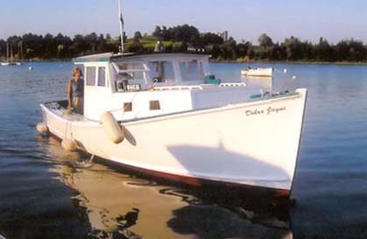
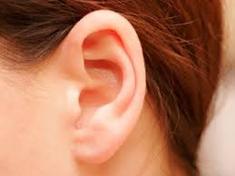
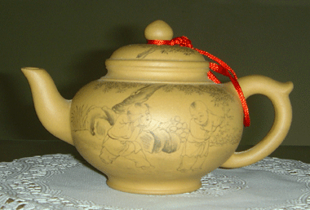
I. Nhận xét
Nghĩa gốc | Nghĩa chuyển | Giống nhau | Khác nhau
 |  |  | Nghĩa gốc | Nghĩa chuyển
Cùng chỉ vật sắc, nhọn, sắp đều nhau thành hàng.
Dùng để dọn dẹp, thu gọn.
Dùng để nhai thức ăn
Cùng chỉ một bộ phận có đầu nhọn nhô ra phía trước.
Chỉ, lái về phía trước.
Dùng để thở, ngửi.
Cùng chỉ một bộ phận mọc ra ở hai bên.
Dùng để nghe.
Dùng để cầm, bê cho chắc chắn.

Slide 22

GHI NHỚ
Từ nhiều nghĩa là từ có một nghĩa gốc và một hay một số nghĩa chuyển. Các nghĩa của từ nhiều nghĩa bao giờ cũng có mối liên hệ với nhau.
- Em hiểu thế nào là từ nhiều nghĩa?

Slide 23
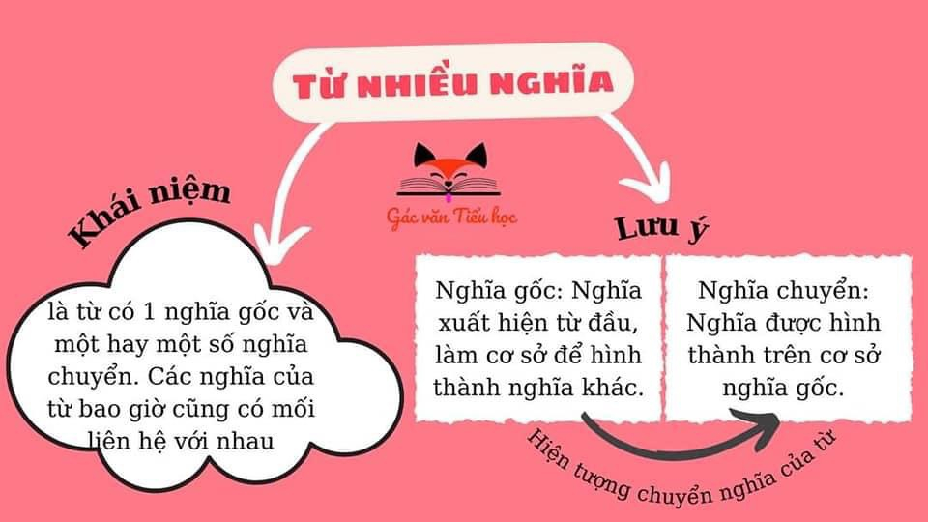

Slide 24
PART 02.
LUYỆN TẬP

Slide 25
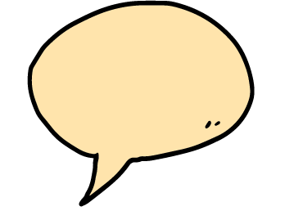
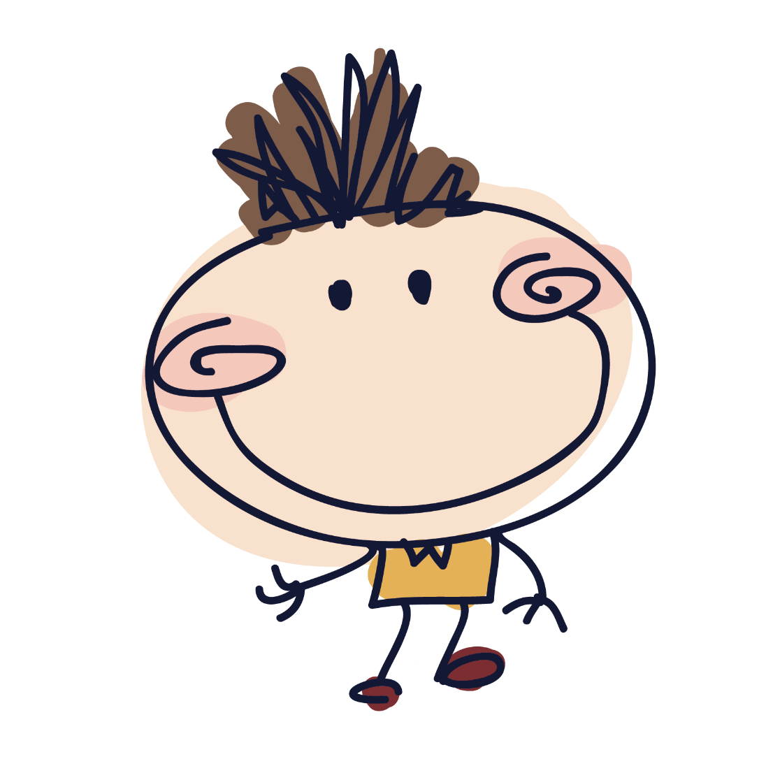
Bài 1: Trong những câu nào, các từ mắt, chân, đầu mang nghĩa gốc và trong những câu nào, chúng mang nghĩa chuyển?
Cùng suy nghĩ nào!
a) Mắt - Đôi mắt của bé mở to.
- Quả na mở mắt.
b) Chân - Lòng ta vẫn vững như kiềng ba chân.
- Bé đau chân.
c) Đầu - Khi viết, em đừng ngoẹo đầu.
- Nước suối đầu nguồn rất trong.

Slide 26
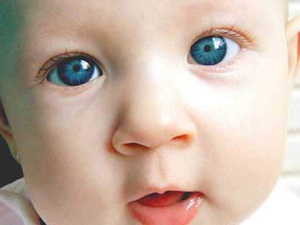
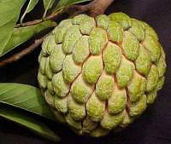
Bài 1
Đôi mắt của bé mở to.
mắt
nghĩa gốc
Quả na mở mắt.
mắt
nghĩa chuyển

Slide 27
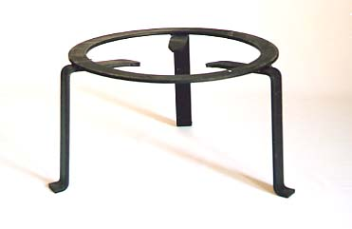
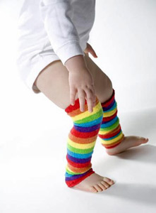
Bài 1
Lòng ta vẫn vững như kiềng ba chân.
chân
nghĩa chuyển
Bé đau chân.
chân
nghĩa gốc

Slide 28

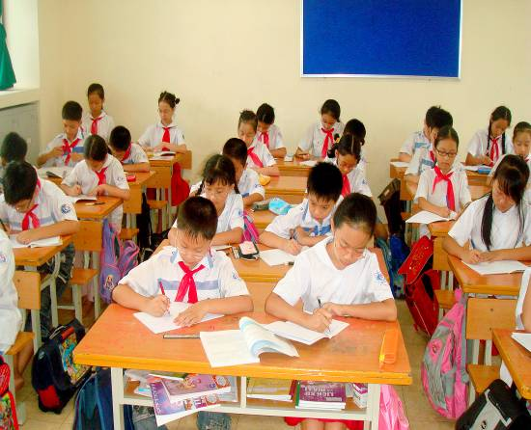
Bài 1
đầu
Khi viết, em đừng ngoẹo đầu.
nghĩa gốc
đầu
Nước suối đầu nguồn rất trong.
nghĩa chuyển

Slide 29
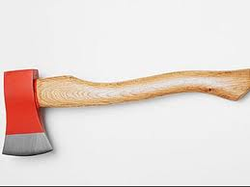
Bài 2: Các từ chỉ bộ phận cơ thể người và động vật thường là từ nhiều nghĩa. Hãy tìm một số ví dụ về sự chuyển nghĩa của những từ sau: lưỡi, miệng, cổ, tay, lưng.
lưỡi liềm, lưỡi hái, lưỡi dao, lưỡi cày, lưỡi cuốc, lưỡi lê, lưỡi gươm, lưỡi búa, lưỡi rìu,...
lưỡi

Slide 30
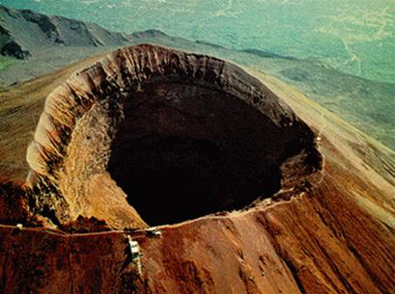
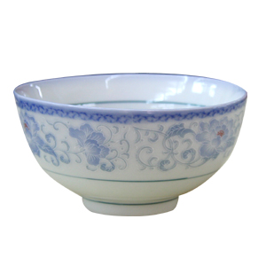
Bài 2: Các từ chỉ bộ phận cơ thể người và động vật thường là từ nhiều nghĩa. Hãy tìm một số ví dụ về sự chuyển nghĩa của những từ sau: lưỡi, miệng, cổ, tay, lưng.
miệng bát, miệng hũ, miệng bình, miệng túi, miệng hố, miệng núi lửa, miệng giếng...
miệng

Slide 31
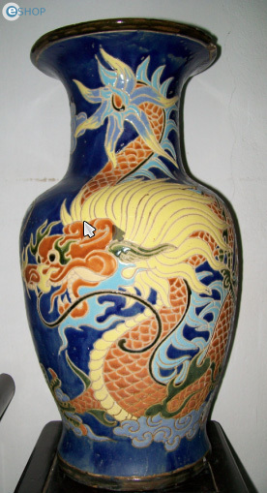
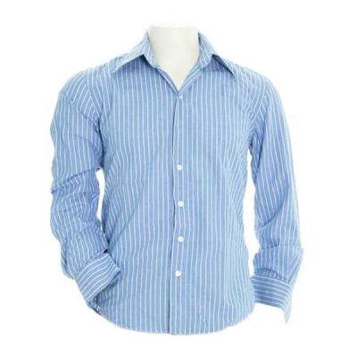
Bài 2: Các từ chỉ bộ phận cơ thể người và động vật thường là từ nhiều nghĩa. Hãy tìm một số ví dụ về sự chuyển nghĩa của những từ sau: lưỡi, miệng, cổ, tay, lưng.
cổ
cổ áo, cổ cồn, cổ tay, cổ chân, cổ chai, cổ lọ, cổ bình, cổ chày, ...

Slide 32
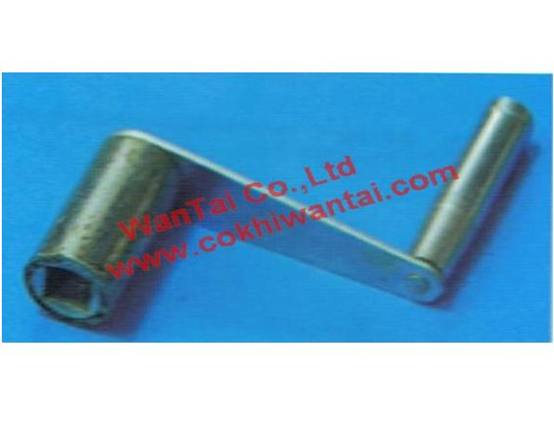
Bài 2: Các từ chỉ bộ phận cơ thể người và động vật thường là từ nhiều nghĩa. Hãy tìm một số ví dụ về sự chuyển nghĩa của những từ sau: lưỡi, miệng, cổ, tay, lưng.
tay áo, tay ghế, tay quay, tay lái, tay tre, tay chơi, (một) tay bóng bàn (cừ khôi),...
tay

Slide 33
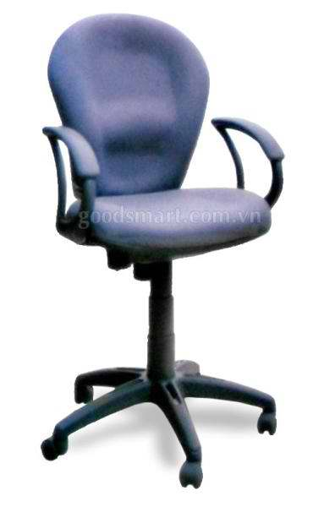
Bài 2: Các từ chỉ bộ phận cơ thể người và động vật thường là từ nhiều nghĩa. Hãy tìm một số ví dụ về sự chuyển nghĩa của những từ sau: lưỡi, miệng, cổ, tay, lưng.
lưng áo, lưng quần, lưng ghế, lưng đồi, lưng núi, lưng trời, lưng đê, lưng đèo...
lưng

Slide 34
Ph©n biÖt tõ ®ång ©m vµ tõ nhiÒu nghÜa:
 | Từ đồng âm | Từ nhiều nghĩa
Giống nhau
Khác nhau
Đọc giống nhau, viết giống nhau.
Các nghĩa của từ bao giờ cũng có mối liên hệ với nhau (có nét nghĩa chung).
Nghĩa khác hẳn nhau

Slide 35




